Slide 1
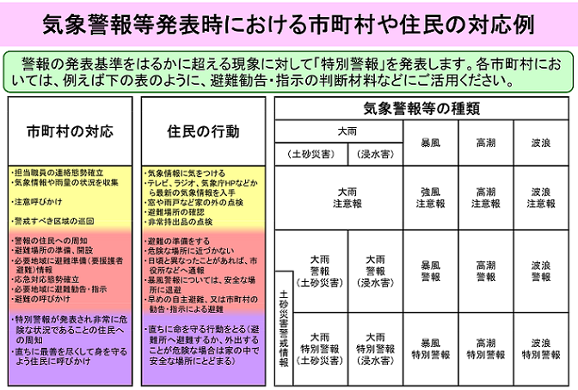
気象警報等発表時の本校
の登下校基準（※１）
小
・通常登下校
危険度
・原則通常登下校（※２）
・登校不可
・原則授業を打切り、警報（地震
予知の場合は警戒）解除までは
臨時休校
・保護者に引き渡すまでは学校に
て保護（※３）
大
東海地震予知情報
震度５弱（学区域または都内）
（※１）基準に基づく行動であっても、随時周囲の状況および発表・解除の時間帯に応じて判断する場合があります。その場合、下記連絡手段に
て配信します。また、大雪、雷などここに記載のない注意報、警報、特別警報も同じ基準とします。
（※２）居住地によっては登校困難と判断された場合は、学校に連絡下さい。
暴風警報等状況を判断し、休校または登校時間を遅らせるなど学校から6時30分前後、下記連絡手段にて配信します。
また下校においては状況に応じて、下校時間の繰り上げ、集団下校となることがあります。
（※３）校外活動時に災害が発生した場合は、その場で避難するか、学校が近い場合は状況に応じて学校に戻ります。
震災の場合、１小、４小、仲田小に弟妹がいる生徒は、それぞれの小学校へ生徒を引率しますので、そちらに引取りに行って下さい。
道路等の安全が確保されていない場合は、移動はさせません。
震災の場合、学区内では大きな被害がなく、下校時刻までに交通機関や通信網が復旧しているときは、通常下校とします。
連絡手段：学校のホームページ、39mail、日野市メール配信にて情報発信します。

